Slide 1
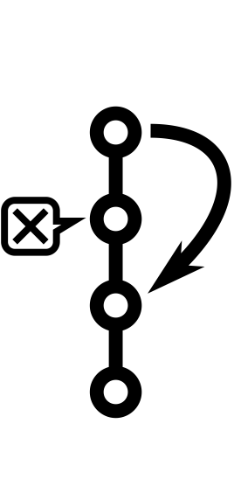







Collaborate with the git

Slide 2

INDEX
1. 커밋다루기
2. Branch
3. 협업하기

Slide 3

1. 커밋다루기
[최신커밋수정]
git commit --amend
git reset + 파일이름
Working tree
Staging area
Repository
git add
git commit

Slide 4
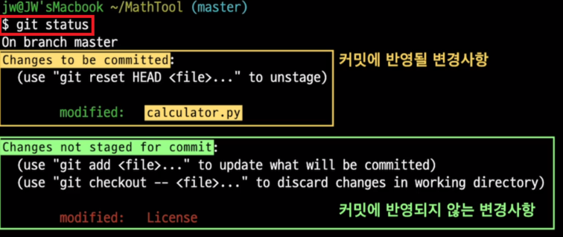
1. 커밋다루기 / git status : add처리된 내용보기
[ git status ]
Working tree
Staging area
Repository

Slide 5
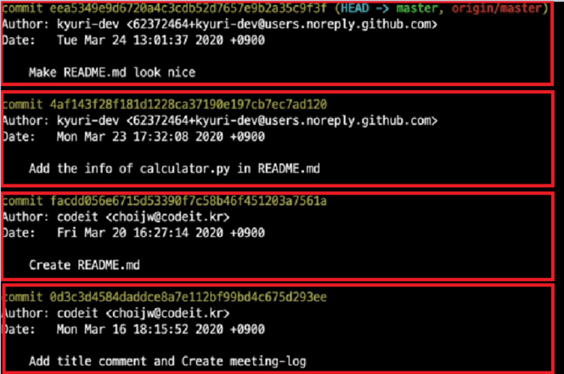
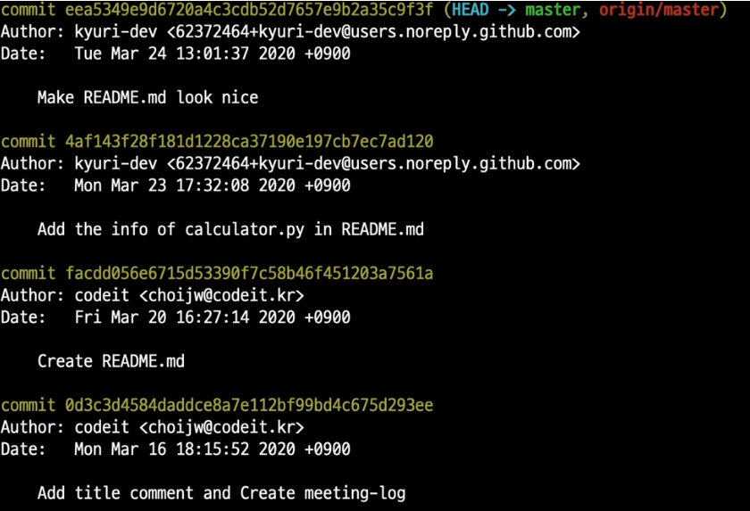
1. 커밋다루기 / 커밋히스토리 : commit된 내역
[ git log ]
Working tree
Staging area
Repository

Slide 6
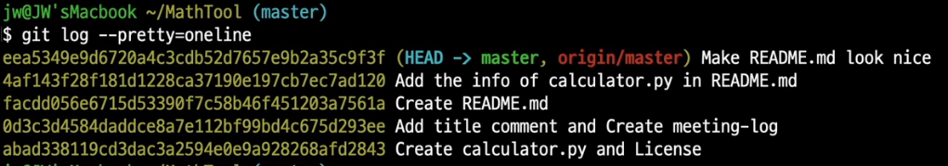
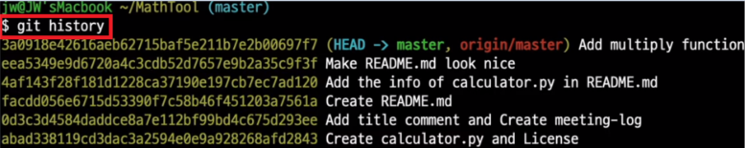
1. 커밋다루기 / 커밋히스토리 (alias)
[ git log --pretty=oneline ]
[ git config alias.history ‘git log –pretty=oneline’]

Slide 7
1. 커밋다루기 / git reset
git reset 사용용도 : 이전커밋상태로 돌아가기위함
: Repository만 수정 전으로 변경
[ git reset --soft 4af1]
Working tree
Staging area
Repository

Slide 8
1. 커밋다루기 / git reset
git reset 사용용도 : 이전커밋상태로 돌아가기위함
: Repository만 수정 전으로 변경
[ git reset --soft 4af1]
[ git reset --mixed 4af1]
: Repository + Staging area 가 수정 전으로 변경
Working tree
Staging area
Repository

Slide 9
1. 커밋다루기 / git reset
git reset 사용용도 : 이전커밋상태로 돌아가기위함
: Repository만 수정 전으로 변경
[ git reset --soft 4af1]
[ git reset --mixed 4af1]
: Repository + Staging area 가 수정 전으로 변경
[ git reset --hard 4af1]
: Repository + Staging area + Working tree
수정 전으로 변경
Working tree
Staging area
Repository

Slide 10
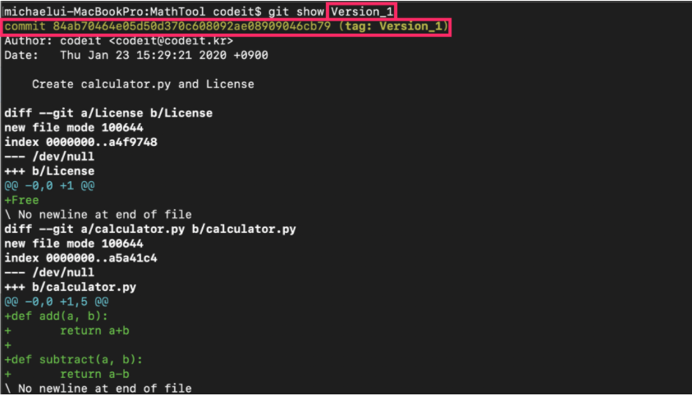
1. 커밋다루기 /커밋에 TAG 달기
1. TAG 용도 : 현업에서 프로젝트 시작점 or 중요커밋에 표시
2. TAG 생성 : git tag [태그이름] [커밋ID]
3. TAG 조회 : git tag
4. TAG 상세내역 : git show [태그이름]

Slide 11
1. 커밋다루기 / 커밋메세지 작성법
☆
좋은 커밋메세지를 작성해야하는 이유
더 좋은 커밋 로그 가독성
더 나은 협업과 리뷰 프로세스
더 쉬운 코드 유지보수
★
커밋메세지 작성법
첫글자는 대문자
명령조로 작성 (Fix A, Add A to B)
커밋을 왜 했는지? 어떤문제가 있었는지? 적용한 후 어떤효과가 있는지?

Slide 12

2. Branch
: 코드관리 흐름(나뭇가지)
Branch 1
Branch 2
2차 수정
1차 수정
Original(root commit)

Slide 13
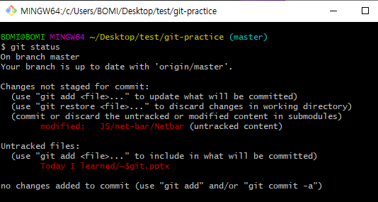
2. Branch
: 코드관리 흐름(나뭇가지)

Slide 14
2-1. branch 다루기
Command
Branch생성 > git branch second
second branch
Master branch

Slide 15
2-1. branch 다루기
Command
Branch생성 > git branch second
2. Commit
second branch
Master branch

Slide 16
2-1. branch 다루기
Command
Branch생성 > git branch second
2. Commit
second branch
3. 브랜치 이동 > git checkout second
Master branch

Slide 17
2-1. branch 다루기
Command
Branch생성 > git branch second
second branch
2. Commit
3. 브랜치 이동 > git checkout second
* 참고 *
새 브랜치를 만들고 이동
git branch –b second
Master branch

Slide 18

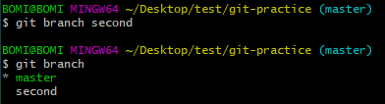
2-1. branch 다루기
브랜치 조회 > git branch

Slide 19


2-1. branch 다루기
브랜치 삭제 > git branch –d second

Slide 20
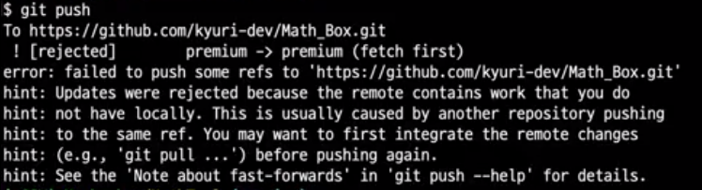
3. 협업하기
git push에서 에러날때>
git push
로컬 레포지토리
리모트 레포지토리
수정
변화

Slide 21
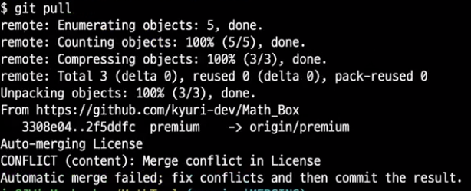

3. 협업하기
git push에서 에러날때 >
git pull
로컬 레포지토리
리모트 레포지토리
수정
변화

Slide 22
3. 협업하기
git pull이 부담스러울때 >
git fetch
로컬 레포지토리
리모트 레포지토리
수정
변화
git pull :
로컬레포지토리로 가져오면서 가져온내용과 내가갖고있는 내용이 merge됨
git fetch :
리모트 레포지토리에 있는 내용과, 내가 작성한 코드를 비교해서
잘못된 부분이 없는지 검토해야 할 때.
(git diff A B와 함께 사용)

Slide 23
3. 협업하기
범인을 찾아야 할때 1) >
git blame filename.html

Slide 24
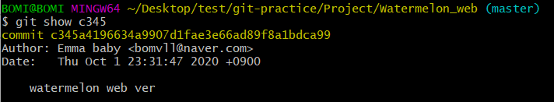
3. 협업하기
범인을 찾아야 할때 2) >
git show 커밋ID

Slide 25
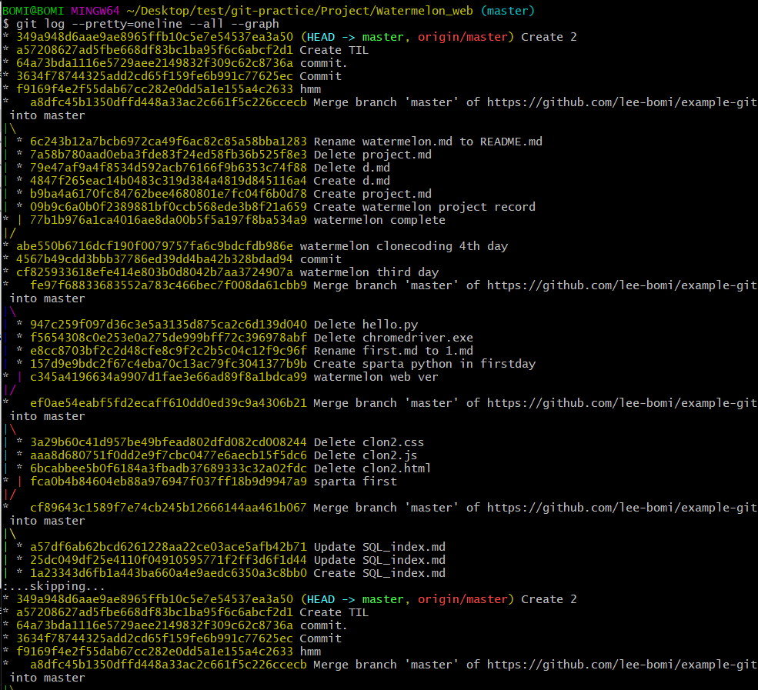
3. 협업하기
히스토리를 입체적으로 보고싶을때>
git log –-pretty=oneline –-all

